Slide 1

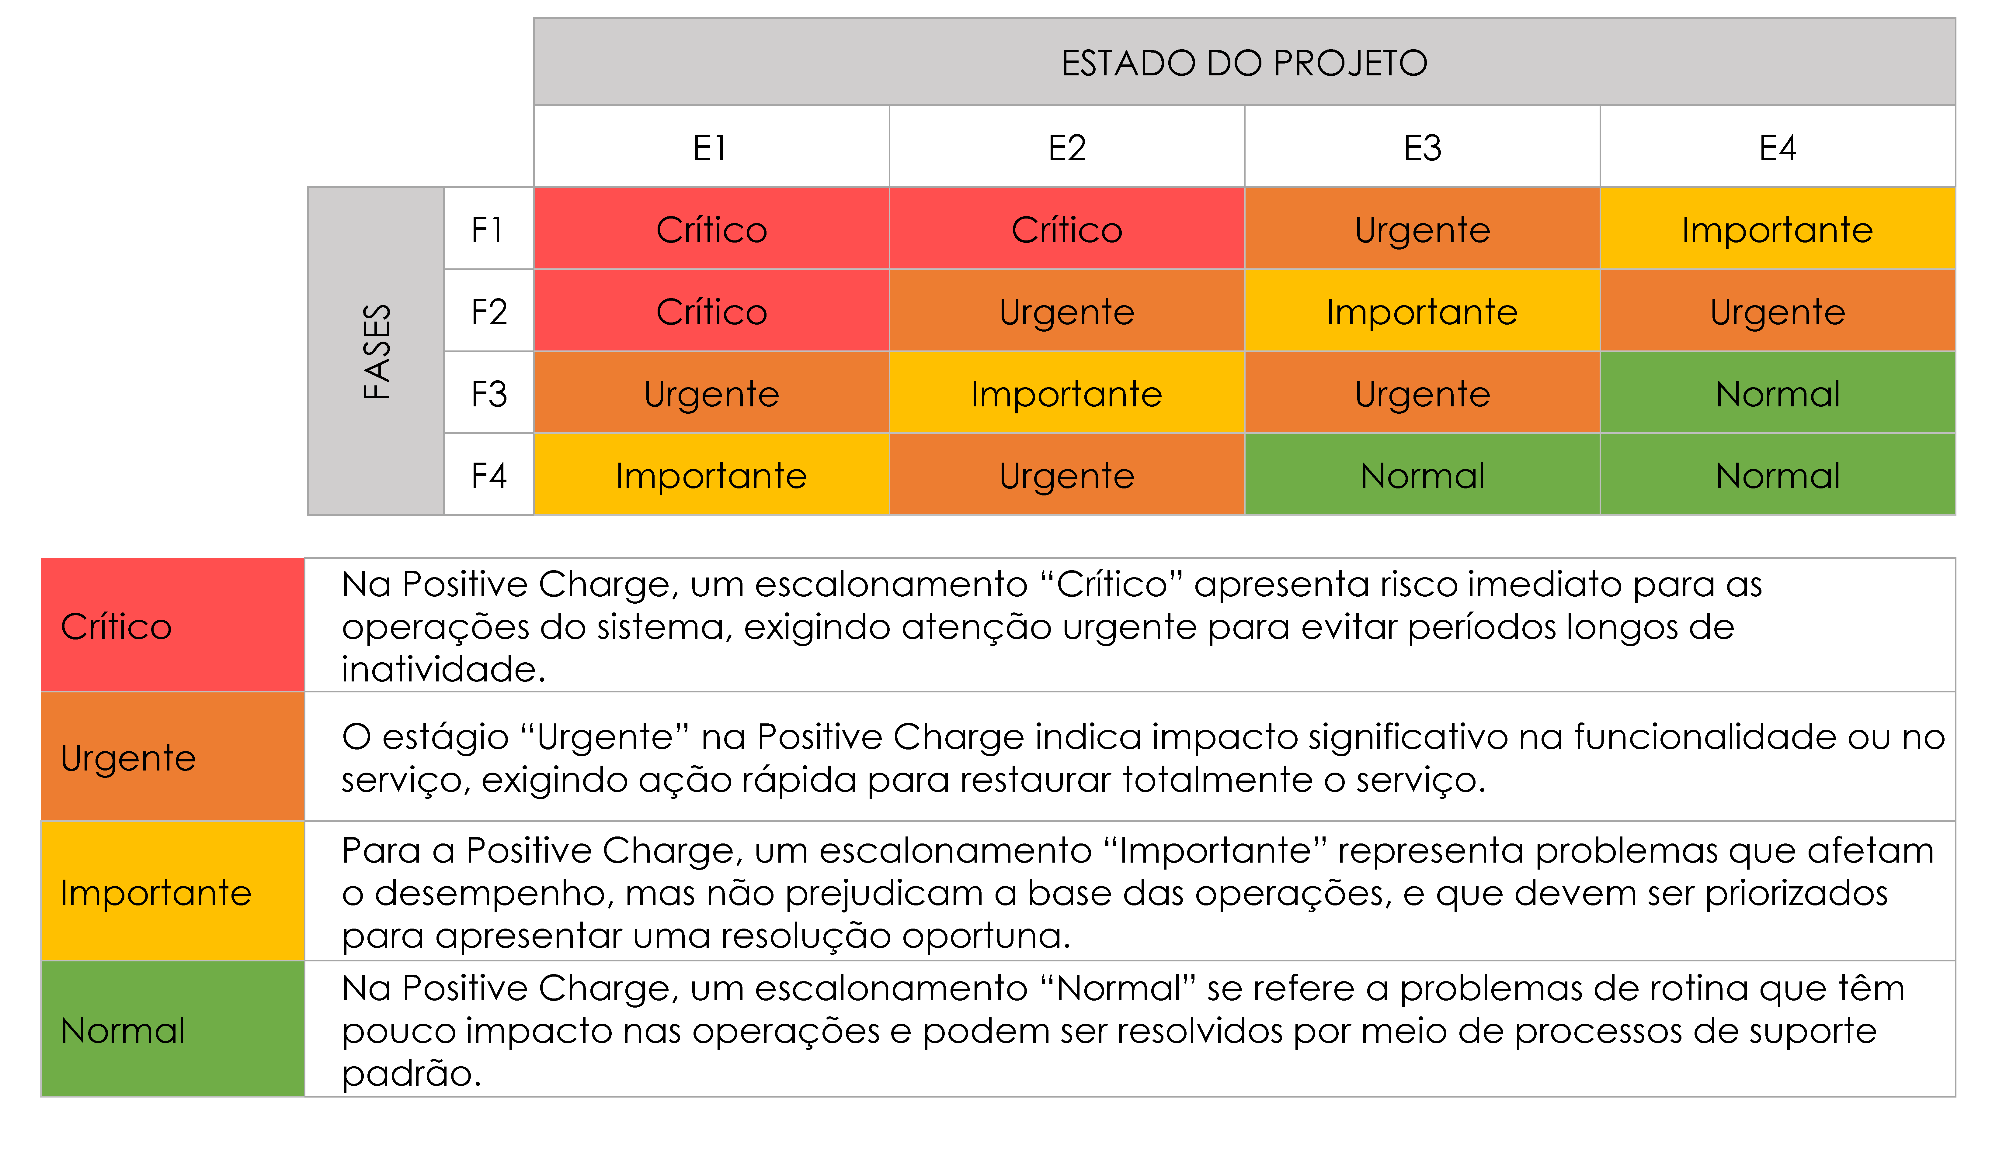
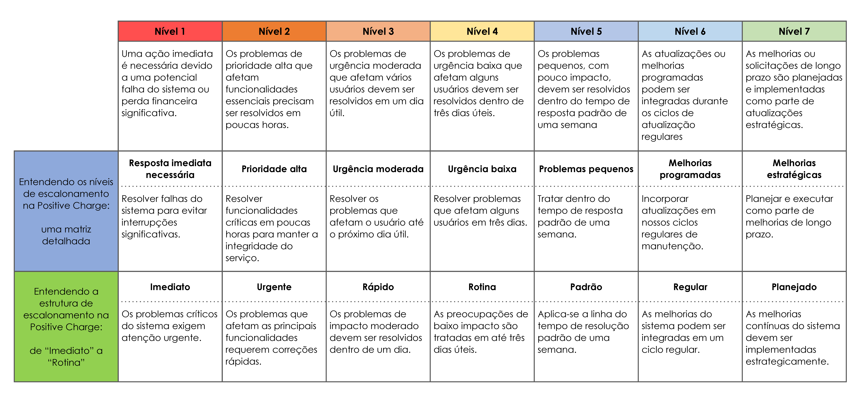
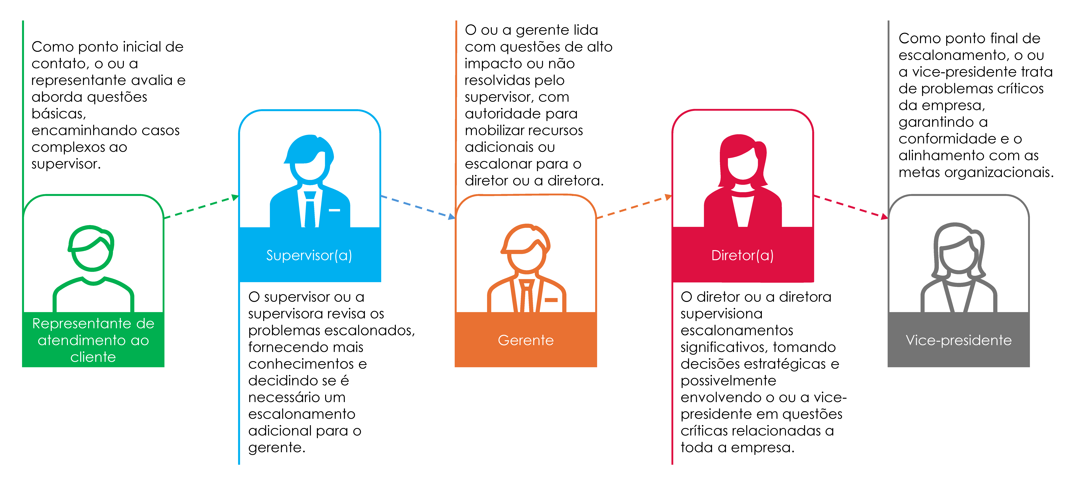
Exemplo de modelo simples de matriz de escalonamento
Quando usar este modelo:
use este modelo com ou sem dados de amostra para projetos simples e de pequena escala quando precisar documentar um caminho de escalonamento claro que seja fácil de seguir.
Recursos interessantes do modelo:
este modelo tem espaço para você documentar o nível de gravidade de cada projeto ou problema individual (p. ex., Crítico, Urgente, Importante ou Normal). Você também pode usar este modelo para documentar a fase e o fluxo de trabalho específico de escalonamento.

Slide 2
Exemplo simples de matriz de escalonamento
Você pode editar este texto, personalizá-lo com os dados do seu processo de escalonamento e alterar a fonte ou o estilo.
 |  | ESTADO DO PROJETO
 |  | E1 | E2 | E3 | E4
FASES | F1 | Crítico | Crítico | Urgente | Importante
 | F2 | Crítico | Urgente | Importante | Urgente
 | F3 | Urgente | Importante | Urgente | Normal
 | F4 | Importante | Urgente | Normal | Normal
Crítico | Na Positive Charge, um escalonamento “Crítico” apresenta risco imediato para as operações do sistema, exigindo atenção urgente para evitar períodos longos de inatividade.
Urgente | O estágio “Urgente” na Positive Charge indica impacto significativo na funcionalidade ou no serviço, exigindo ação rápida para restaurar totalmente o serviço.
Importante | Para a Positive Charge, um escalonamento “Importante” representa problemas que afetam o desempenho, mas não prejudicam a base das operações, e que devem ser priorizados para apresentar uma resolução oportuna.
Normal | Na Positive Charge, um escalonamento “Normal” se refere a problemas de rotina que têm pouco impacto nas operações e podem ser resolvidos por meio de processos de suporte padrão.

Slide 3
Exemplo simples de matriz de escalonamento
Você pode editar este texto, personalizá-lo com os dados do seu processo de escalonamento e alterar a fonte ou o estilo.
 | Nível 1 | Nível 2 | Nível 3 | Nível 4 | Nível 5 | Nível 6 | Nível 7
 | Uma ação imediata é necessária devido a uma potencial falha do sistema ou perda financeira significativa. | Os problemas de prioridade alta que afetam funcionalidades essenciais precisam ser resolvidos em poucas horas. | Os problemas de urgência moderada que afetam vários usuários devem ser resolvidos em um dia útil. | Os problemas de urgência baixa que afetam alguns usuários devem ser resolvidos dentro de três dias úteis. | Os problemas pequenos, com pouco impacto, devem ser resolvidos dentro do tempo de resposta padrão de uma semana | As atualizações ou melhorias programadas podem ser integradas durante os ciclos de atualização regulares | As melhorias ou solicitações de longo prazo são planejadas e implementadas como parte de atualizações estratégicas.
Entendendo os níveis de escalonamento na Positive Charge: uma matriz detalhada | Resposta imediata necessária | Prioridade alta | Urgência moderada | Urgência baixa | Problemas pequenos | Melhorias programadas | Melhorias estratégicas
 | Resolver falhas do sistema para evitar interrupções significativas. | Resolver funcionalidades críticas em poucas horas para manter a integridade do serviço. | Resolver os problemas que afetam o usuário até o próximo dia útil. | Resolver problemas que afetam alguns usuários em três dias. | Tratar dentro do tempo de resposta padrão de uma semana. | Incorporar atualizações em nossos ciclos regulares de manutenção. | Planejar e executar como parte de melhorias de longo prazo.
Entendendo a estrutura de escalonamento na Positive Charge: de “Imediato” a “Rotina” | Imediato | Urgente | Rápido | Rotina | Padrão | Regular | Planejado
 | Os problemas críticos do sistema exigem atenção urgente. | Os problemas que afetam as principais funcionalidades requerem correções rápidas. | Os problemas de impacto moderado devem ser resolvidos dentro de um dia. | As preocupações de baixo impacto são tratadas em até três dias úteis. | Aplica-se a linha do tempo de resolução padrão de uma semana. | As melhorias do sistema podem ser integradas em um ciclo regular. | As melhorias contínuas do sistema devem ser implementadas estrategicamente.

Slide 4





Exemplo simples de matriz de escalonamento
Você pode editar este texto, personalizá-lo com os dados do seu processo de escalonamento e alterar a fonte ou o estilo.
Como ponto inicial de contato, o ou a representante avalia e aborda questões básicas, encaminhando casos complexos ao supervisor.
O ou a gerente lida com questões de alto impacto ou não resolvidas pelo supervisor, com autoridade para mobilizar recursos adicionais ou escalonar para o diretor ou a diretora.
Como ponto final de escalonamento, o ou a vice-presidente trata de problemas críticos da empresa, garantindo a conformidade e o alinhamento com as metas organizacionais.
Supervisor(a)
Diretor(a)
O supervisor ou a supervisora revisa os problemas escalonados, fornecendo mais conhecimentos e decidindo se é necessário um escalonamento adicional para o gerente.
O diretor ou a diretora supervisiona escalonamentos significativos, tomando decisões estratégicas e possivelmente envolvendo o ou a vice-presidente em questões críticas relacionadas a toda a empresa.
Representante de atendimento ao cliente
Gerente
Vice-presidente

Slide 5
AVISO DE ISENÇÃO DE RESPONSABILIDADE Os artigos, os modelos ou as informações disponibilizados pela Smartsheet no site são apenas para referência. Nós nos esforçamos para manter as informações atualizadas e corretas, mas não damos garantia de qualquer natureza, seja explícita ou implícita, a respeito da integridade, precisão, confiabilidade, adequação ou disponibilidade do site ou das informações, dos artigos, dos modelos ou dos gráficos contidos no site. Portanto, toda confiança que você depositar nas informações será estritamente por sua própria conta e risco.

